Slide 1
Resistencia bacteriana, un problema de salud publica para Boyacá?
Rafael Méndez
MD. Internista
Hospital Regional de Sogamoso
Hospital Regional de Duitama
Docente de Medicina Interna
Universidad Pedagógica y Tecnológica de Colombia

Slide 2
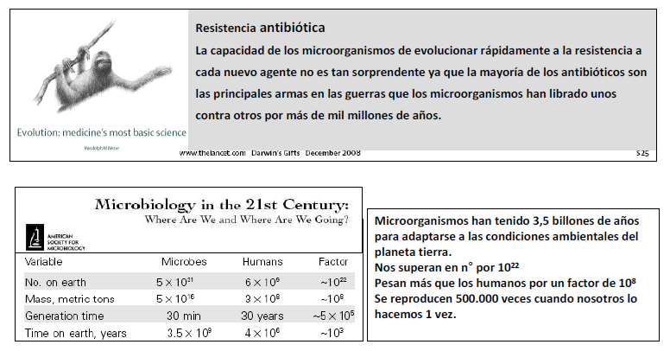
EVOLUCION…GUERRA?
PANORAMA DE LA RESISTENCIA BACTERIANA: Un problema mundial. Patricia García
Laboratorio de Microbiología Pontificia Universidad Católica de Chile 2013

Slide 3
Resistencia bacteriana como fenómeno evolutivo
PANORAMA DE LA RESISTENCIA BACTERIANA: Un problema mundial. Patricia García
Laboratorio de Microbiología Pontificia Universidad Católica de Chile 2013

Slide 4
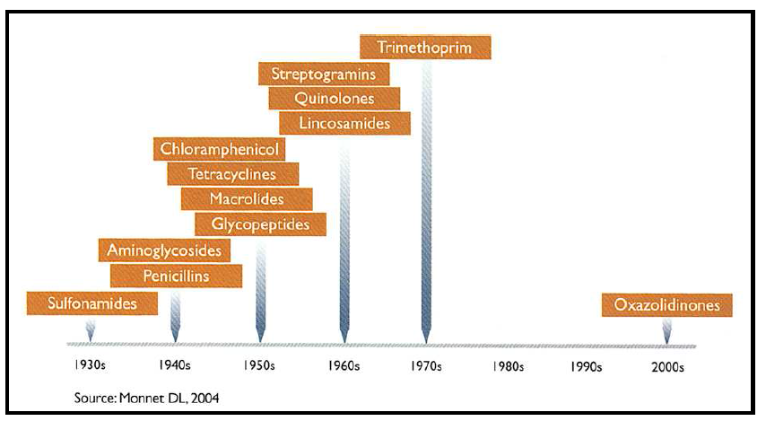
La resistencia humana a las bacterias como mecanismo de evolución

Slide 5
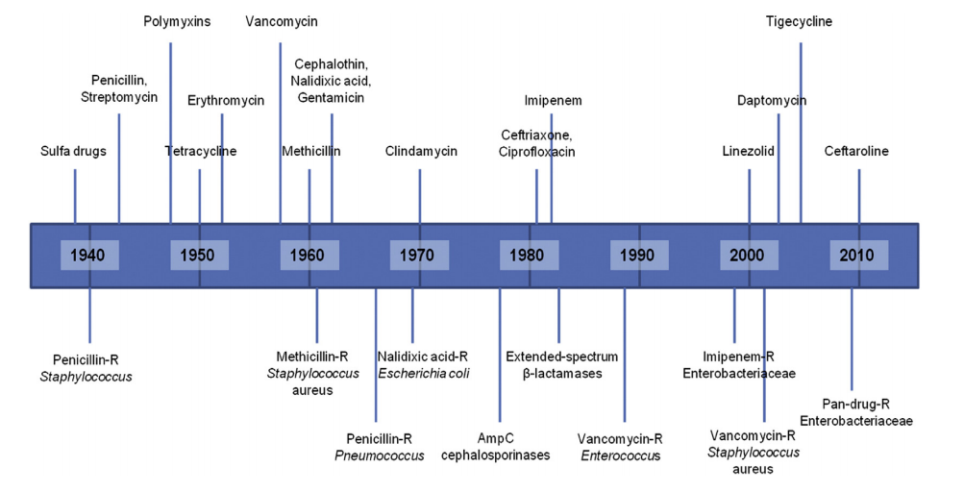
La resistencia bacteriana….gana.
Mechanisms of β-lactam antimicrobial resistance and epidemiology of major community- and healthcare-associated multidrug-resistant bacteria. Tang S, Apisarnthanarak A, Yang Hsu L. Advanced Drug Delivery Reviews (2014)

Slide 6
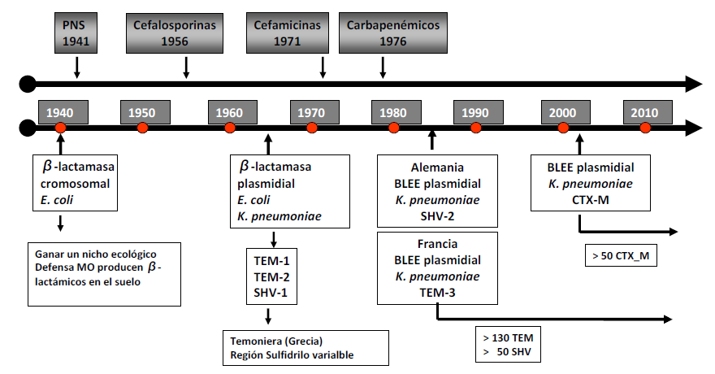
Betalactamasas…las bacterias vuelven a ganar…
PANORAMA DE LA RESISTENCIA BACTERIANA: Un problema mundial. Patricia García
Laboratorio de Microbiología Pontificia Universidad Católica de Chile 2013

Slide 7
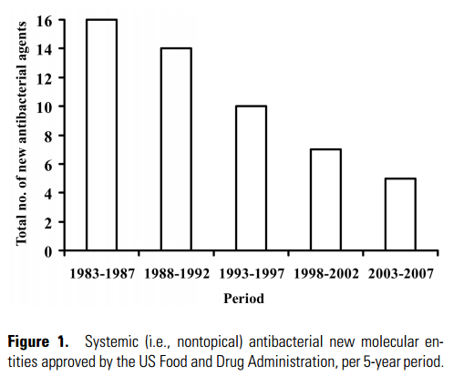
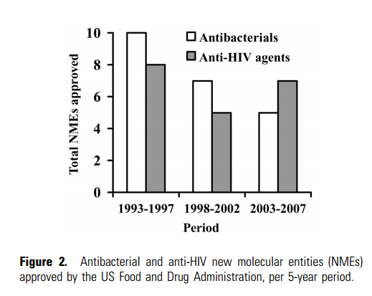
Desarrollo de nuevos antibióticos
CID 2008:46 (15 January) • Spellberg et al

Slide 8
Por que no hay nuevos antibióticos?
¨Los bajos niveles actuales de inversión en I + D en los antibióticos podrían sugerir que el modelo de inversión tradicional está fallando en esta área. Se necesitan nuevos modelos de negocio para incentivar la innovación y promover la cooperación entre los responsables políticos, los investigadores y la industria farmacéutica; que garanticen que las nuevas tecnologías están disponibles a nivel mundial para prevenir, diagnosticar y tratar las infecciones resistentes…¨
Global action plan on antimicrobial resistance .Draft for consultation with Member States October 2014 . WHA67.25

Slide 9
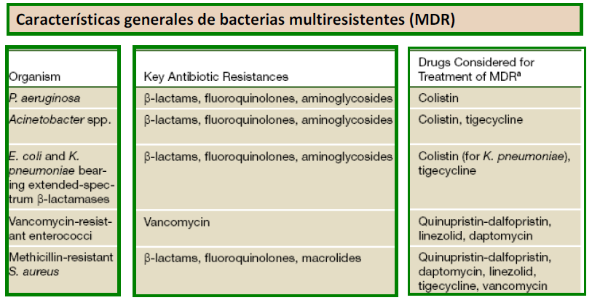
Desarrollo de resistencia a antimicrobianos
Mechanisms of β-lactam antimicrobial resistance and epidemiology of major community- and healthcare-associated multidrug-resistant bacteria. Tang S, Apisarnthanarak A, Yang Hsu L. Advanced Drug Delivery Reviews (2014)

Slide 10
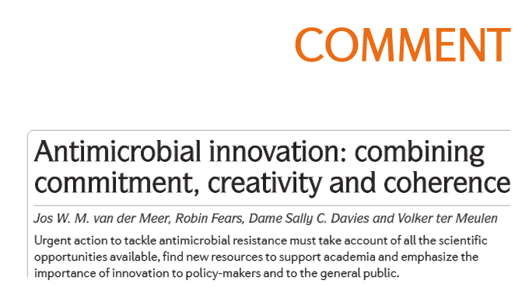
La evolución: La unión europea obliga al desarrollo e investigación de nuevos antibióticos
Se requiere un nuevo modelo económico, para que la industria invierta en antibióticos
September 20, 2014
doi:10.1038/nrd4448

Slide 11
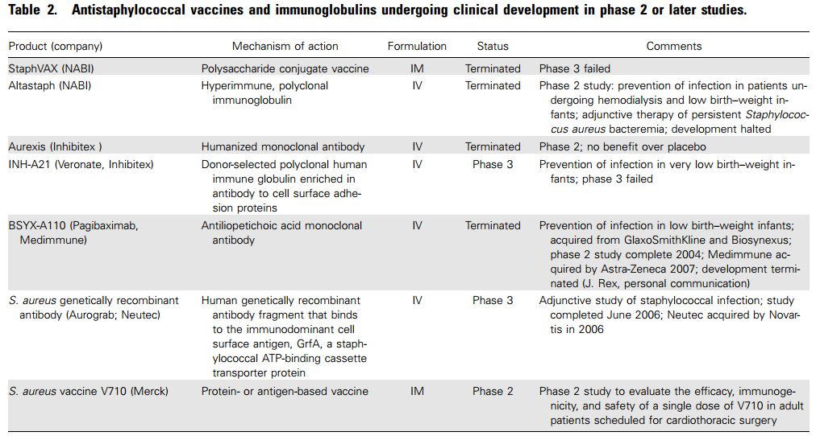
Nuevas armas …nuevos retos para las bacterias
Clinical Infectious Diseases 2009; 48:1–12

Slide 12
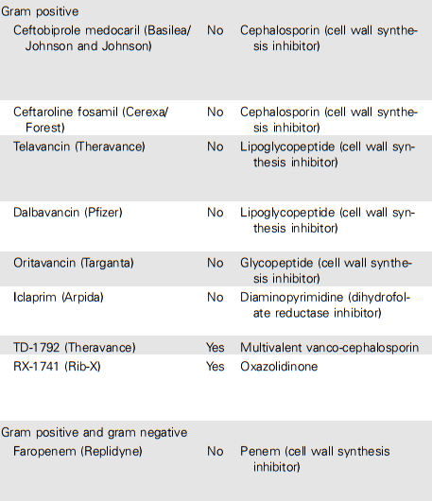
Bad Bugs, No Drugs: No ESKAPE! An Update from the Infectious Diseases Society of America
Clinical Infectious Diseases 2010; 48:1–12

Slide 13
Panorama mundial
¨…Considerando los espectaculares efectos de los antibióticos a finales de la década de los 70, el médico cirujano de los Estados Unidos William H. Stewart declaró: es tiempo de cerrar el libro de las enfermedades infecciosas y declarar ganada la guerra. Aunque esta frase es apócrifa, refleja el pensamiento general de la comunidad médica de aquellos tiempos, que hoy sabemos, está muy lejos de la realidad.¨
Las bacterias se reproducen cada 20 a 30 min mientras que los humanos cada 20 a 30 años.
No hay inversión en antibióticos por que su costo es muy alto y se demoran en recuperar la infección: se usan por 7 a 10 días a diferencia de los de enfermedades crónicas.
Revista Cubana de Pediatría. 2013;85(4):414-417

Slide 14
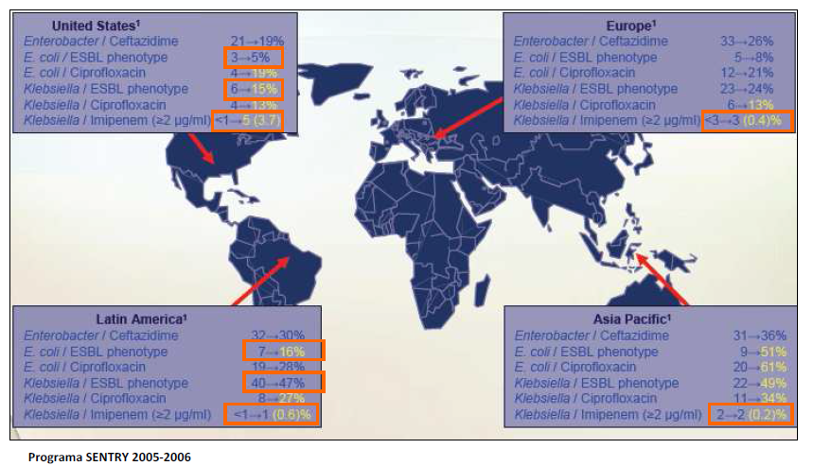
Situación mundial: resistencia bacteriana, nuevo flagelo: Betalactamasas

Slide 15
El primer informe mundial de la OMS sobre la resistencia a los antibióticos pone de manifiesto una grave amenaza para la salud pública en todo el mundo.
30 DE ABRIL DE 2014 ( GINEBRA )
El nuevo informe de la OMS, basado en datos de 114 países, ofrece el panorama más general que se ha obtenido hasta la fecha acerca de la resistencia a los antibióticos.
«En ausencia de medidas urgentes y coordinadas por parte de muchos interesados directos, el mundo está abocado a una era posantibióticos en la que infecciones comunes y lesiones menores que han sido tratables durante decenios volverán a ser potencialmente mortales», ha dicho el Dr. Keiji Fukuda. (Subdirector General de la OMS para Seguridad Sanitaria)
Antimicrobial resistance: global report on surveillance.
Glenn Thomas WHO, Geneva Communications Officer

Slide 16
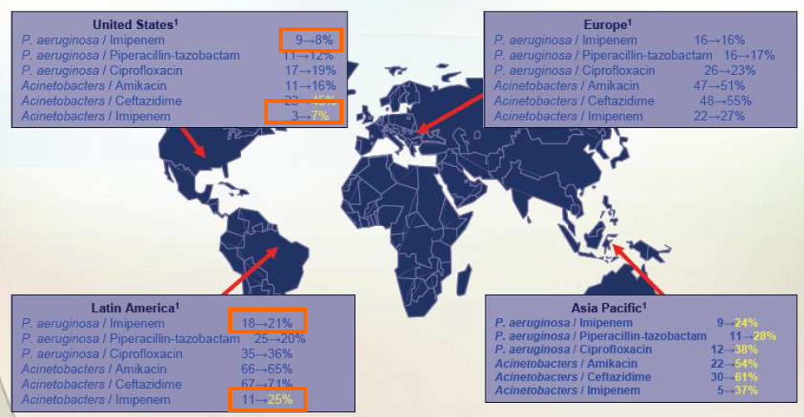
Resistencia bacteriana en aumento… carbapenemasas
Programa SENTRY 2012

Slide 17
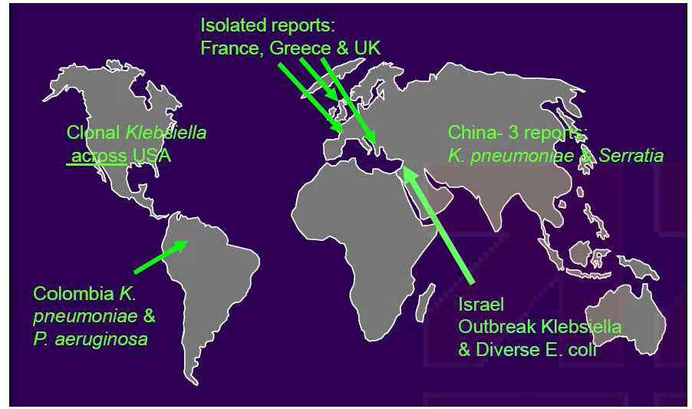
Carbapenemasas migran en el mundo
Programa SENTRY 2012

Slide 18
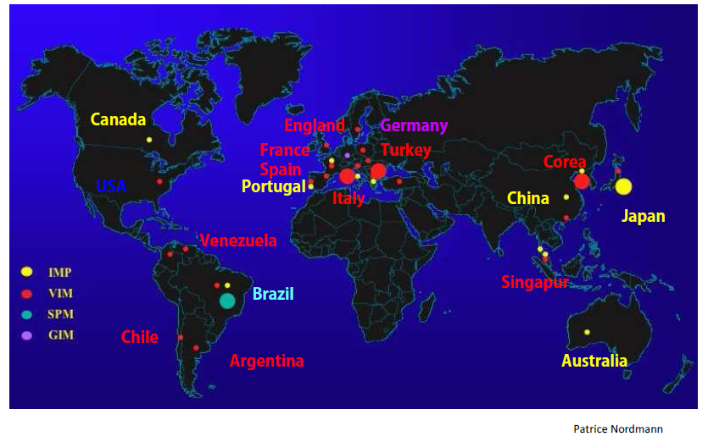
Resistencia tipo metallobetalactamasas en P. aeruginosa….dispersión mundial
Programa SENTRY 2012

Slide 19
Global action plan on antimicrobial resistance Draft for consultation with Member States October 2014 . WHA67.25
En mayo de 2014, la sexagésima séptima Asamblea Mundial de la Salud aprobó la resolución WHA67.25 sobre la resistencia a los antimicrobianos, se pide al Director General que elabore un proyecto de plan de acción mundial para combatir la resistencia a los antimicrobianos, incluyendo resistencia a los antibióticos, y para presentar el proyecto a la sexagésima octava Asamblea Salud en mayo de 2015, a través del Consejo Ejecutivo en su 136 periodo de sesiones.
AMR afecta a todas las áreas de la salud, involucra a muchos sectores, y los impactos en toda la sociedad
Colaboración tripartita entre la OMS, la FAO y la OIE: 54 de los Estados Miembros, 40 de organizaciones no gubernamentales y 16 empresas

Slide 20
WHA67.25
La resistencia antimicrobiana general, aumento en un 36% entre el 2000 y el 2010
Resistencia cruzada con animales
Uso indiscriminado de antibióticos en economías emergentes
El peso bruto total de los antibióticos utilizados en animales está creciendo significativamente y se espera que crezca aún más a medida que aumenta la producción animal mediante una proyección de 70% para el año 2050 para satisfacer las crecientes demandas de una población mundial en crecimiento.

Slide 21
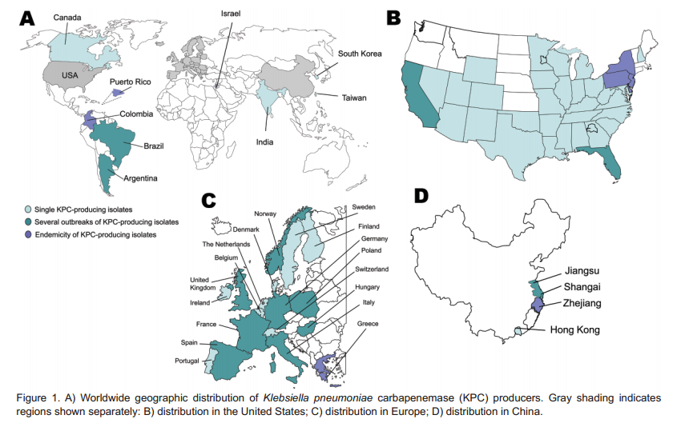
KPC distribución mundial
Emerging Infectious Diseases • www.cdc.gov/eid • Vol. 17, No. 10, October 2011

Slide 22
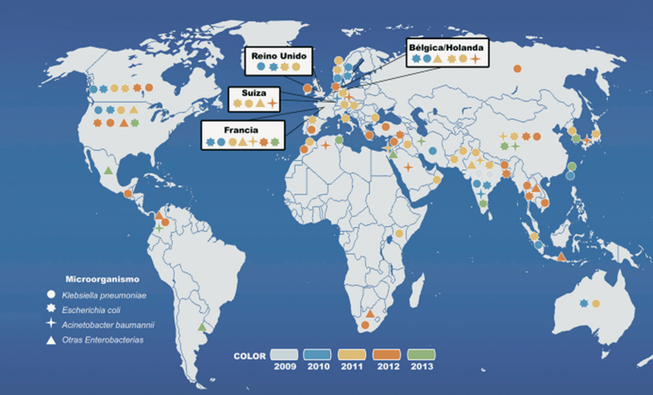
NDM en el mundo en menos de 5 años
Boletin GREBO 2013

Slide 23
MRSA: CA-MRSA / HA-MRSA/ LA-MRSA
En países desarrollados hipervigilancia, en economías emergentes uso indiscriminado y en países pobres no hay acceso a antimicrobianos de calidad.
Los pacientes hospitalizados con MRSA tienen aproximadamente el 61% más de riesgo de morir que aquellos con la forma no resistente de la bacteria, y un riesgo de muerte casi tres veces mayor que los pacientes similares sin esta infección.
Los agricultores que trabajan con ganado bovino, porcino y aves de corral con SARM tienen un riesgo mucho mayor de dar positivo por la bacteria.
Exposición a través de la alimentación es el más importante de muchas maneras para que las bacterias resistentes a transmitir de los animales a los seres humanos
Otras rutas de exposición humana incluyen los cultivos tratados con antimicrobianos o contaminadas por estiércol o los purines, y de corral escorrentías en las aguas subterráneas.
Global action plan on antimicrobial resistance .Draft for consultation with Member States October 2014 . WHA67.25

Slide 24
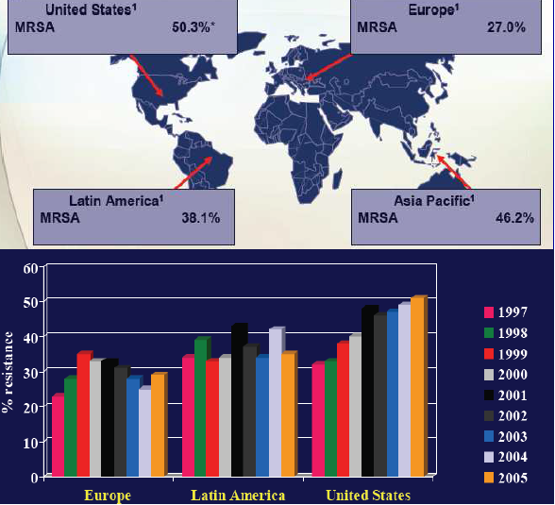
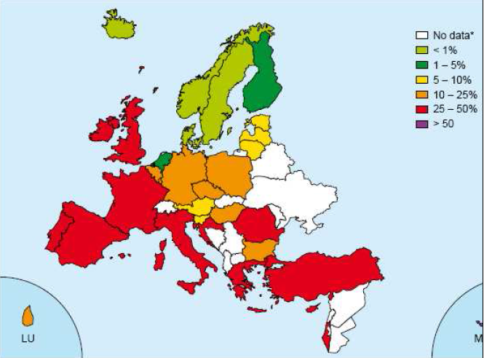
Resistencia tipo MRSA
Programa SENTRY 2012

Slide 25
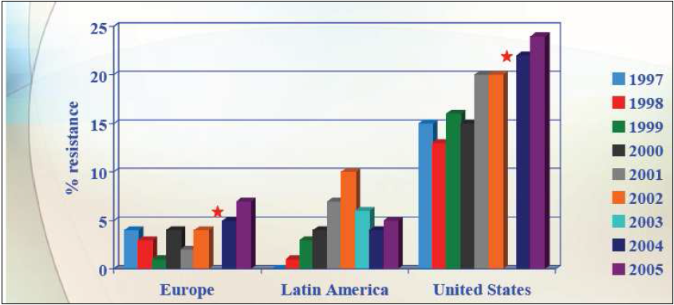
Enterococcus faecium resistente a la vancomicina: hemocultivos
PANORAMA DE LA RESISTENCIA BACTERIANA: Un problema mundial. Patricia García
Laboratorio de Microbiología Pontificia Universidad Católica de Chile 2013

Slide 26
Executive Order -- Combating Antibiotic-Resistant Bacteria The White House.Office of the Press Secretary. September 18, 2014
El Gobierno Federal trabajará a nivel nacional e internacional para detectar, prevenir y controlar la enfermedad y la muerte relacionada con las infecciones resistentes a los antibióticos a través de medidas que reduzcan la aparición implementación y la propagación de bacterias resistentes a los antibióticos y ayudar a asegurar la disponibilidad continua de efectivo terapéuticos para el tratamiento de infecciones bacterianas.
Sec. 2. Supervisión y Coordinación. Lucha contra las bacterias resistentes a los antibióticos es una prioridad de seguridad nacional.
Sec. 3 Grupo de Trabajo de Lucha contra las bacterias resistentes a los antibióticos. Se crea el Grupo de Trabajo de Lucha contra las bacterias resistentes a los antibióticos (Task Force), que se co-presidida por los secretarios de Defensa, Agricultura y HHS.
El 15 de febrero de 2015, el Grupo de Trabajo presentará a 5 años del Plan Nacional de Acción (Plan de Acción para la contención de la resistencia bacteriana)

Slide 27
NATIONAL STRATEGY FOR COMBATING ANTIBIOTICRESISTANT BACTERIA
The United States will work domestically and internationally to prevent, detect, and control illness and death related to infections caused by antibiotic- resistant bacteria by implementing measures to mitigate the emergence and spread of antibiotic resistance and ensuring the continued availability of therapeutics for the treatment of bacterial infections.
September 2014

Slide 28
SITUACION LATINOAMERICA
Por otra parte, la resistencia de las enterobacterias es de gran importancia en la Región, particularmente por la gran difusión de betalactamasas de espectro extendido (BLEE) de tipo CTX-M, algunas de las cuales se originaron en América Latina.
En Estados Unidos de América, el proyecto de vigilancia de agentes patógenos de importancia epidemiológica (SCOPE, por su sigla en inglés) indica que 60% de las bacteriemias nosocomiales son causadas por cocos grampositivos (2) aerobios o facultativos. Los datos del Sistema Informático de Resistencia (SIR), Programa Argentino de Resistencia a Antibacterianos de la Sociedad Argentina de Bacteriología Clínica (SADEBAC), son semejantes (4). Los datos de la encuesta de la Asociación Panamericana de Infectología (API) también coinciden para toda América Latina.
Rev Panam Salud Publica 30(6), 2011

Slide 29
Educación en resistencia antimicrobiana: Un problema de atención primaria
La resistencia a antimicrobianos como un problema ecológico y no solo relacionado con el sistema de salud, es un problema que requiere la intervención de todos los entes estatales.
La inclusión de programas educativos a nivel infantil generara mayor impacto que en programas de educación para adultos y campañas publicitarias. De esta manera se controlara el uso indiscriminado de antibióticos.

Slide 31
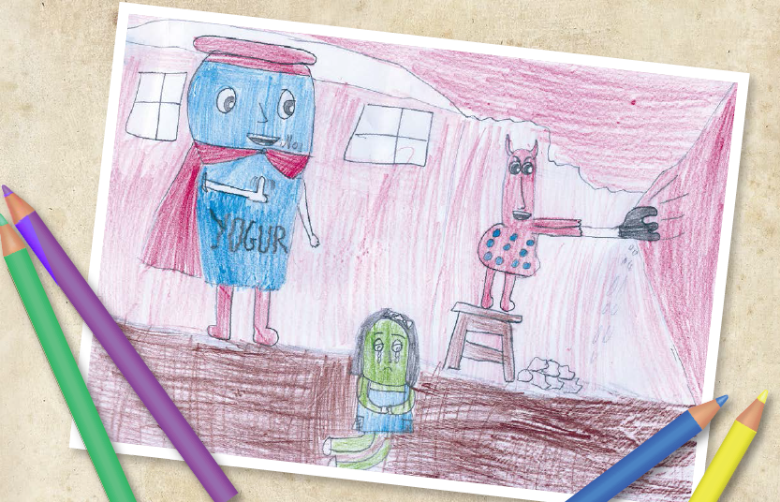
La presente publicación forma parte del Proyecto “Educación en Salud Escolar, con énfasis en enfermedades infecciosas y resistencia
bacteriana a los antibióticos, a través de la Estrategia Niño a Niño, en el contexto del Buen Vivir”, que ejecuta el
Centro de Capacitación Estudio y Difusión Niño a Niño, en convenio
con ReAct como parte de su programa “Hacia Plataformas
Nacionales y Regionales de Políticas para Gestionar la Resistencia
a los Antibióticos, involucrando a Organizaciones de la Sociedad
Civil en la Movilización Social, la Educación y la Comunicación”.
Dicho programa se desarrolla además en Ghana, Tailandia,
Malasia, Indonesia y Nicaragua.

Slide 32
REACT:
En los países de bajos y medios ingresos, el 70% de las infecciones neonatales adquiridas en el hospital, no pueden ser tratadas con éxito usando las recomendaciones de la Organización Mundial de la Salud (OMS).
En Inglaterra y Gales, el número de defunciones ocasionadas por Staphylococcus aureus resistente a la meticilina (SARM) pasó de menos de 50 en 1993 a más de 1.600 en el año 2006. En el sudeste asiático, se calcula que un niño pierde la vida cada dos minutos por la acción de bacterias resistentes.

Slide 33
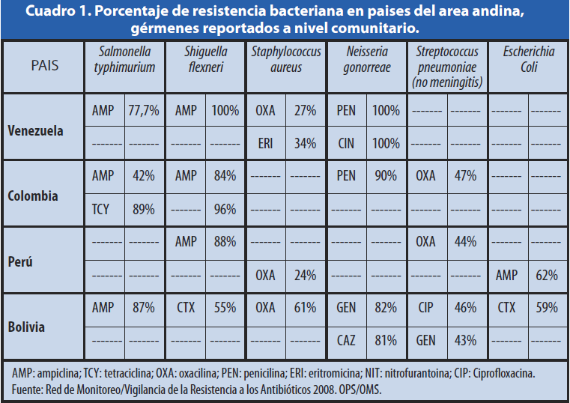
La resistencia bacteriana en los países del área andina

Slide 34
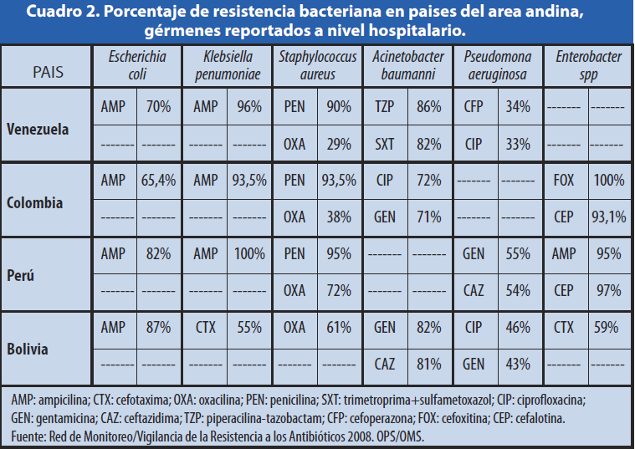
Resistencia bacteriana nosocomial en latinoamerica

Slide 35
Situación Colombia: "Panorama nacional de la resistencia bacteriana como elemento fundamental para la seguridad del paciente"
En donde esta ubicado el concepto de resistencia bacteriana para las instituciones colombianas?
Seguridad del paciente
Gestion de la calidad
Vigilancia epidemiológica
Salud publica
Universidades
Quien se encargara en Colombia de gestionar este riesgo y de controlarlo como en el resto del mundo?
Entramado, vol. 7, núm. 2, julio-diciembre, 2011, pp. 198-214

Slide 36
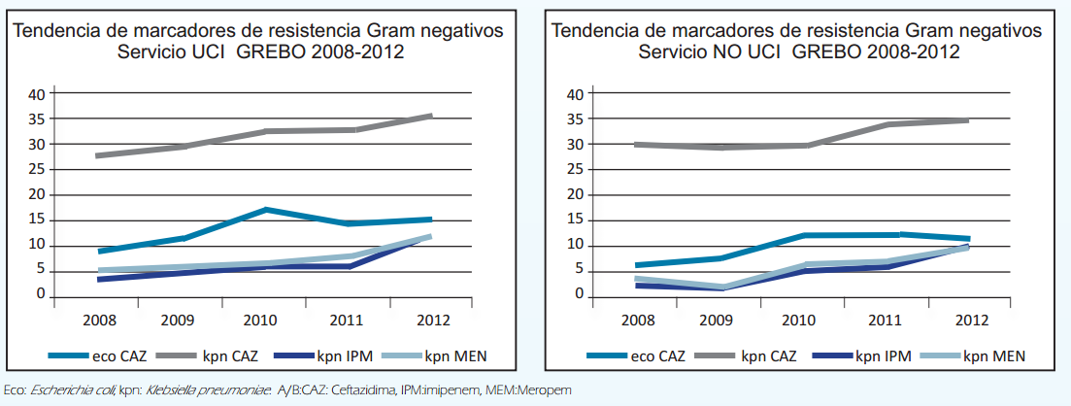
Colombia: resistencia a gramnegativos
GREBO 2013

Slide 37
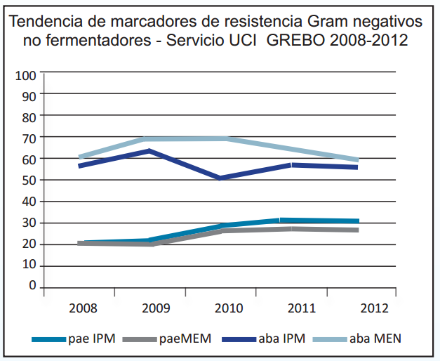
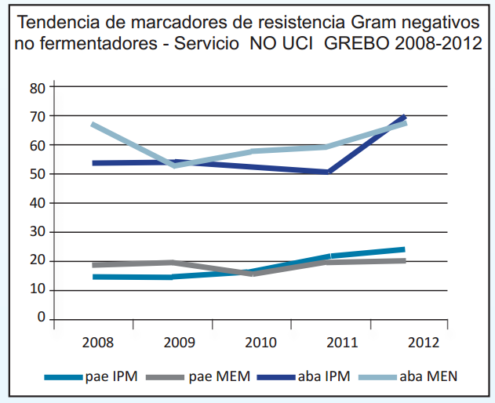
Colombia: resistencia gramnegativos no fermentadores
GREBO 2013

Slide 38
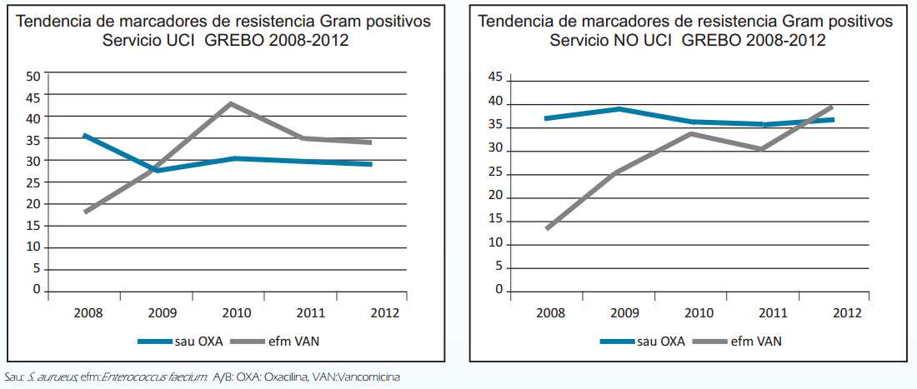
Colombia: resistencia a grampositivos
GREBO 2013

Slide 40
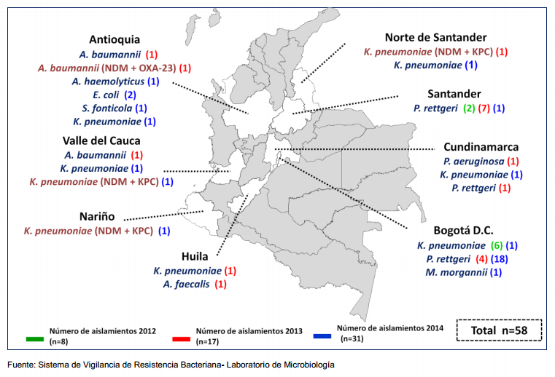
NDM Colombia 2012 – 2014 (INS)

Slide 41
Situación Boyacá
No hay datos de la región
Los reportes de resistencia no se reflejan en políticas publicas a nivel departamental
No hay voluntad política para el control del uso indiscriminado de antibióticos en los hospitales y ambulatoriamente
No se percibe como un problema de salud publica
Las preocupaciones sobre resistencia son solo al interior de algunas instituciones , sin entender que es un problema global
El uso indiscriminado de antibióticos en agricultura y ganadería podría influir negativamente en la resistencia en humanos
Los profesionales de la salud perciben una resistencia bacteriana elevada en Boyacá, pero no hay estudios

Slide 42
Situación Boyacá
GRAB: Grupo vigilancia en Resistencia Antibiótica de Boyacá
Perfil epidemiológico y situación local
Variables clínicas y microbiológicas
Costos de la resistencia a nivel departamental
Retribución de la información a las IPS para gestión de antibióticos
Guías practica clínica orientadas epidemiológicamente
Ahorro económico que permita la sostenibilidad de las empresas del sistema de salud
Años de vida saludables para los pacientes que mueren por infecciones multiresistentes
Efectividad en las terapéuticas por que los tratamientos AB son dirigidos
La investigación para los estudiantes pasa de ser teoría a realidad, pero esta vez con un sentido social.

Slide 43
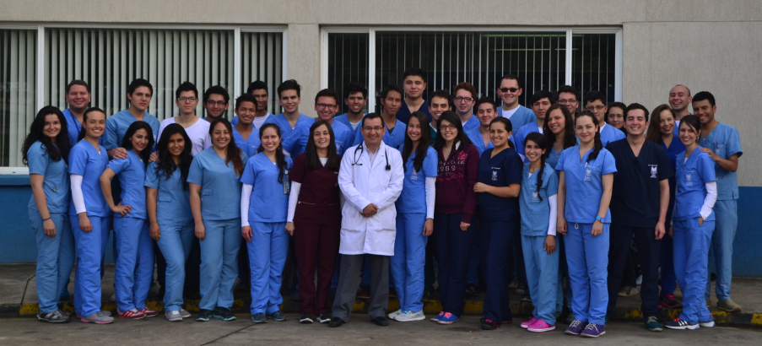
Situación Boyacá
GRAB: Grupo vigilancia en Resistencia Antibiótica de Boyacá

